Slide 1
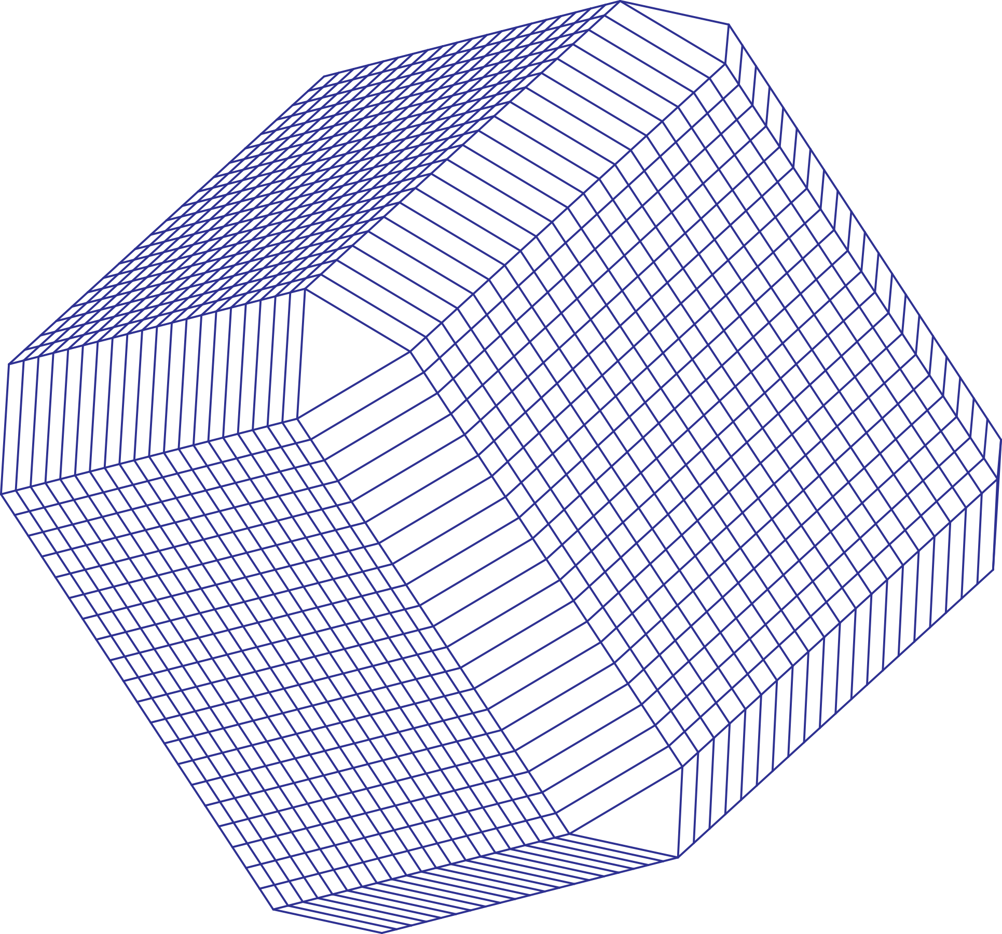
Podpora developmentu a dostupného bydlení

Slide 2
Pár čísel z trhu s bydlením
Češi málo využívají nájemního bydlení, ČR 21,3 % a EU průměr je 30,7 %.
Dodnes se nevyrovnala bytová výstavba z předkrizových let 2007/8, do těchto let chybí i z rekordního 2019 skoro 4 tisíce bytů.
Růst poptávky po bydlení nebyl absolutně vyrovnán zvýšením nabídky!
I obce stavěly za posledních 10 let víc jak družstva.
Od roku 2010 se podle odhadu roku 2019 zvýšily v průměru ceny bytů o 57 %, přičemž v tomto období vzrostla průměrná mzda o 42,9 %.
Zatímco v roce 2010 představovaly náklady na bydlení velkou zátěž pro 25,5 % domácností, v roce 2019 tak uvedlo 16,6 % domácností. Náklady na bydlení jsou tedy velkou zátěží pro 739 tis. českých domácností.

Slide 3
Co dělá MMR pro dostupné bydlení?
Nový stavební zákon
Zákon o dostupnosti bydlení
Dotační tituly
IROP
Programy SFPI
Výstavba
Vlastní bydlení

Slide 4
Stavební zákon – aktuální stav
Principy nového stavebního zákona:
Jedno řízení místo současného územního a stavebního
Integrace dotčených orgánů
Stanovené lhůty
Fikce souhlasu dotčeného orgánu
Opatření proti nečinnosti
Apelační princip
Digitalizace
Notes:
nahrazení současného množství povolovacích postupů 1 řízením, kterým bude stavba povolena
integrace dotčených orgánů do státní stavební správy, která občanům odstraní nutnost shánění množství razítek; dotčené veřejné zájmy tak budou hájeny přímo stavebním úřadem, neintegrované úřady se budou (až na několik výjimek) vyjadřovat prostřednictvím vyjádření, nikoli závazného stanoviska,
stanovení nepřekročitelných lhůt pro stavební úřady, dotčené orgány i pro řízení o odvolání,
fikce souhlasu dotčeného orgánu v případě, že se nevyjádří v zákonem stanovené lhůtě,
opatření proti nečinnosti, tedy změna příslušnosti při nedodržení lhůty při povolování stavby; namísto nečinného obecního stavebního úřadu rozhodne krajský stavební úřad (KPN poslance Kolovratníka toto vypouští ve vazbě na novou soustavu státních stavebních úřadů),
apelační princip u odvolání, kdy odvolací orgán bude muset rozhodnutí potvrdit nebo změnit, ne vrátit orgánu, který ho vydal + efektivní a včasný soudní přezkum, s možností soudu změnit v některých případech rozhodnutí stavebního úřadu,
digitalizace stavebního řízení a územního plánování.

Slide 5
Harmonogram
Poslanecká sněmovna přijala 3. března jako podklad KPN Hospodářského výboru.
1. dubna prošel KPN Hospodářského výboru do 3. čtení.
Třetí čtení se předpokládá na přelomu dubna a května 2021.
Podpis prezidenta a platnost se předpokládá v červenci 2021.
Postupné nabývání účinnosti, od 1. ledna 2022 nabytí účinnosti ustanovení zřizujícího Nejvyšší stavební úřad.
Plné nabytí účinnosti - od 1. července 2023.
Notes:
Vzhledem k tomu, že nový stavební zákon přináší zásadní změny v institucionální oblasti, předpokládá se jeho postupné nabývání účinnosti s tím, že od 1. 1. 2022 by mělo nabýt účinnosti ustanovení zřizující Nejvyšší stavební úřad.
Plné účinnosti by měl zákon z důvodu koordinace s digitalizací stavebního řízení nabýt od 1. 7. 2023.

Slide 6
Zákon o dostupnosti bydlení
Základní části zákona:
Definice sociálního a dostupného bydlení
Stanovení výše nájmu v sociálním bytě (MMR navrhuje max. výši 64,70 Kč na 1 m2 podlahové plochy)
Definice veřejně prospěšné společnosti
Možnost daňových úlev u veřejně prospěšných společností v oblasti bydlení
Prevence ztráty bydlení
Notes:
První část je věnována:
definici sociálního a dostupného bydlení,
sociálním bydlením se rozumí bydlení v sociálním bytě,
dostupným bydlením se rozumí bydlení v dostupném bytě.
definici sociálního a dostupného bytu,
sociálním bytem se rozumí byt určený k pronájmu způsobilé domácnosti, která si nemůže zajistit přiměřené bydlení na trhu, ve vlastnictví veřejně prospěšné právnické osoby v oblasti bydlení, který má alespoň základní vybavení a jehož podlahová plocha dosahuje alespoň 25 m² a nepřesahuje 120 m²,
způsobilou domácností pro sociální bydlení je společně hospodařící domácnost, která má nízký příjem a nevyhovující bydlení,
dostupným bytem se rozumí byt určený k pronájmu, ve vlastnictví veřejně prospěšné právnické osoby v oblasti bydlení, jehož podlahová plocha dosahuje alespoň 25 m² a nepřesahuje 120 m²,
otázce stanovení výše nájmu v sociálním bytě (MMR navrhuje max. výši 64,70 Kč na 1 m2 podlahové plochy);
základním zásadám veřejné prospěšnosti v oblasti bydlení, včetně definice takových společností, podmínkám jejich vzniku, roli státu, krajů a obcí a samozřejmě otázkám souvisejícími s právy a povinnostmi těchto bytových společností a s nakládáním takto pořízeným bytovým fondem (zde se jedná o část původního poslaneckého návrhu);
Druhá část je zacílena na úpravu zákona o daních z příjmu, kde je navrženo, aby u veřejně prospěšných právnických osob v oblasti bydlení byly umožněny určité daňové odpočty (například u nájmu);
Třetí část, s kterou plně přichází MMR je zacílena na změnu Zákona o sociálních službách, kde doposud chybí důležitý prvek zlepšující situaci sociálně znevýhodněných domácností, a to prevence ztráty bydlení, tedy metodická práce s problémovým nájemníkem.

Slide 7
Dotační tituly - IROP
V uplynulém programovém období byla uvolněna částka 4 mld. Kč a do konce roku 2023 by mělo být dokončeno 5 000 bytů pro sociálně slabé.
Příjemci dotací byly nejen obce, ale také NNO
V novém programovém období se pro sociální bydlení uvažuje s alokací 111 687 748 € = cca 3 mld. Kč
Notes:
Čerpání evropských dotací na sociální bydlení
V uplynulém programovém období bylo možno využívat zdroje ze strukturálních fondů EU prostřednictvím specifického cíle 2.1., určeného na pořízení sociálních bytů:
celková uvolněná částka byla 4 mld. Kč a do konce roku 2023 by mělo být dokončeno 5 000 bytů pro sociálně slabé;
příjemci dotací byly nejen obce, ale také NNO apod.;
i zde je nájem limitován uvedenou částkou;
V novém programovém období se pro sociální bydlení uvažuje s alokací 111 687 748 €.

Slide 8
Dotační tituly – Program výstavba (SFPI)
Cíl: Podpora výstavby a modernizace nájemních bytů (sociálních nebo dostupných)
Sociální byty: obec může získat dotaci až 100 % způsob. výdajů
Dostupné byty: obec si může vzít nízkoúročený úvěr až do 100 % způsob. výdajů
MMR zvažuje rozšíření programu také pro developery, neziskové organizace, charity apod.
Důraz na spolupráci s obcí u sociálních bytů
U dostupných bytů limit minimálně místně obvyklého nájemného
Impuls pro výstavbu nájemních bytů
Notes:
Vznikat mohou bytové domy s byty, ale také nástavby a přístavby – umožněna je i koupě jednotlivých bytů;
sociální domy se sociálními mohou mít maximálně 12 bytových jednotek, smíšené domy smí mít maximálně 20 % sociálních bytů (zbytek jsou byty dostupné);
V sociálních bytech může být poskytována sociální práce (v případě, že tak rozhodne sociální pracovník obce je povinnost tuto sociální práci přijímat zakotvena v nájemní smlouvě);
nájemné v sociálních bytech nesmí být vyšší nežli 64,70 Kč na 1 m2 podlahové plochy;
nájemné v dostupných bytech musí být stanoveno jako v místě obvyklé;
Vázací lhůta je vždy 20 let (podmínka pro případné převody);
Velikost bytů je omezena na max. 120 m2 podlahové plochy.
Od roku 2019 přijal Státní fond podpory investic celkem 61 žádostí o celkové výši požadovaných finančních prostředků 663 mil. Kč, z toho žádosti o dotaci činily 545 mil. Kč (sociální byty) a žádosti o úvěr 118 mil. Kč (dostupné byty).
V roce 2020 bylo původní nařízení vlády upraveno, tak aby bylo pro příjemce vstřícnější, což se projevilo na dynamice vývoje podaných žádostí.
Další možný vývoj programu Výstavba
Zvažujeme rozšíření programu Výstavba směrem k dalším možným příjemcům (investorům), jako jsou developeři, neziskové organizace, charity a podobně.
Podmínky by byly téměř shodné s tím, že v sociální části by byl kladen větší důraz na spolupráci s obcí. Mimo jiné i proto, že o výběru sociálně potřebných domácností by vždy musel rozhodovat sociální pracovník obce. Měkčí možností by bylo pouze schválení výběru provedeného investorem a kontrola správnosti nájemních smluv.
V případě dostupných bytů, by limit minimálně místně obvyklého nájemného mohl být motivačním impulsem pro výstavbu nájemních bytů, která je dlouhodobě prioritou MMR.

Slide 9
Dotační tituly – Vlastní bydlení (SFPI)
Program Vlastní bydlení je určen na pořízení nebo modernizaci bydlení pro lidi do 40 let pečující o dítě do 15 let a nahradil tzv. Program pro mladé.
Úvěry byly výrazně zvýšeny, stejně jako věková hranice.
Výše úvěru je:
Až 600 tis. Kč na modernizaci obydlí
Až 2,4 mil. Kč na pořízení RD
Až 2 mil. Kč na koupi bytu nebo družstevního podílu
Aktuálně je úroková sazba 1 % p. a.
Notes:
Výše úvěru je:
nejméně 50 000 Kč a nejvýše 600 000 Kč na modernizaci obydlí,
nejvýše 2 400 000 Kč na pořízení rodinného domu, a to výstavbou, nejvýše však 90 % skutečných nákladů na výstavbu, nebo koupí, nejvýše však 90 % ceny sjednané, nebo ceny obvyklé podle zákona o oceňování majetku, je-li nižší než cena sjednaná, a to včetně ceny pozemku,
nejvýše 2 000 000 Kč na pořízení obydlí koupí bytu nebo družstevního podílu v bytovém družstvu, nejvýše však 90 % ceny sjednané, nebo ceny obvyklé podle zákona o oceňování majetku, je-li nižší než cena sjednaná.
Úvěr lze využít v případě:
výstavby novostavby rodinného domu,
koupě bytu,
koupě rodinného domu,
modernizace obydlí,
a nově u nákupu družstevního podílu.
Úroková sazba je:
ve výši základní sazby Evropské unie pro Českou republiku snížené o 0,2procentního bodu za každé dítě do 15 let věku, o které příjemce trvale pečuje a které s příjemcem trvale bydlí. Úroková sazba je fixní po dobu 5 let.
výše úrokové sazby nesmí být nižší než 1 % p.a.
aktuálně je úroková sazba 1 % p.a.
Splatnost úvěru je:
maximálně 10 let v případě úvěru na modernizaci,
maximálně 20 let v případě úvěru na pořízení obydlí.

Slide 10
Podpora státu v oblasti bydlení
Sociální dávky v podobě příspěvku na bydlení a doplatku na bydlení (2010 - 2019 = 90 mld. Kč).
Podpora stavebního spoření (2010 – 2019 = 60 mld. Kč)
Podpora hypoték formou odpočtu úroků (odhad 26 mld. Kč/rok)
Investiční podpora prostřednictvím výdajů MMR a SFPI, společně s prostředky EU fondů 2010 – 2019 byla 25 mld. Kč (cca 12 % z celkové finanční podpory bydlení, převažovala tak podpora poptávkové strany trhu s bydlením nad nabídkovou)
Notes:
Hlavním nástrojem podpory bydlení Ministerstva práce a sociálních věcí jsou sociální dávky v podobě příspěvku na bydlení a doplatku na bydlení, jejichž objem mezi lety 2010 a 2019 činil zhruba 90 miliard Kč.
Podpora Ministerstva financí prostřednictvím podpory stavebního spoření v tomtéž období představuje cca 60 mld. Kč. Je pravděpodobné, že podpora ve formě vlastního spoření směřuje spíše k ekonomicky silnějším skupinám obyvatel, stejně jako podpora bydlení ve formě snížení daňového základu daně z příjmu fyzických osob o úroky z hypoték. Údaje o celkové výši podpory hypoték formou odpočtu úroků z úvěrů na pořízení bydlení nejsou k dispozici, ze strany Ministerstva financí je však odhadována na cca 26 mld. Kč ročně (Deloitte, 2020, str. 44). Toto daňové zvýhodnění však porušuje neutralitu mezi vlastnickým a nájemním bydlením.
Investiční podpora prostřednictvím výdajů MMR a SFPI, společně s prostředky evropských fondů, činila v období od roku 2010 do roku 2019 zhruba 25 mld. Kč (cca 12 % z celkové finanční podpory bydlení). Lze tak konstatovat, že v období 2010-2019 převažovala podpora poptávkové strany trhu s bydlením nad nabídkovou

Slide 11
Děkuji za pozornost
www.mmr.cz

